Slide 1
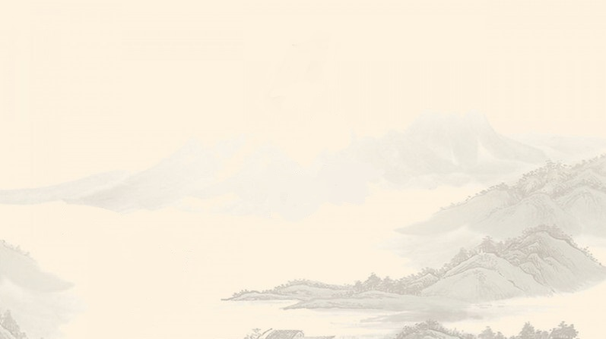
归去 gui1 qu4 2023 博雅17班 语文演讲

Slide 2
目录 Directory
一，xxx
二， yyy
三，zzz
四，aaa
五，bbb
六，ccc
七，总结和点评

Slide 3
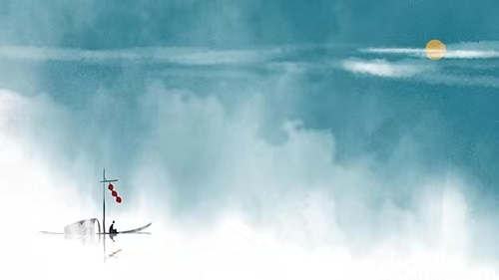
回归自然 hui2 gui1 zi4 ran2 归去，也无风雨也无晴 2023 博雅17班 语文演讲

Slide 4
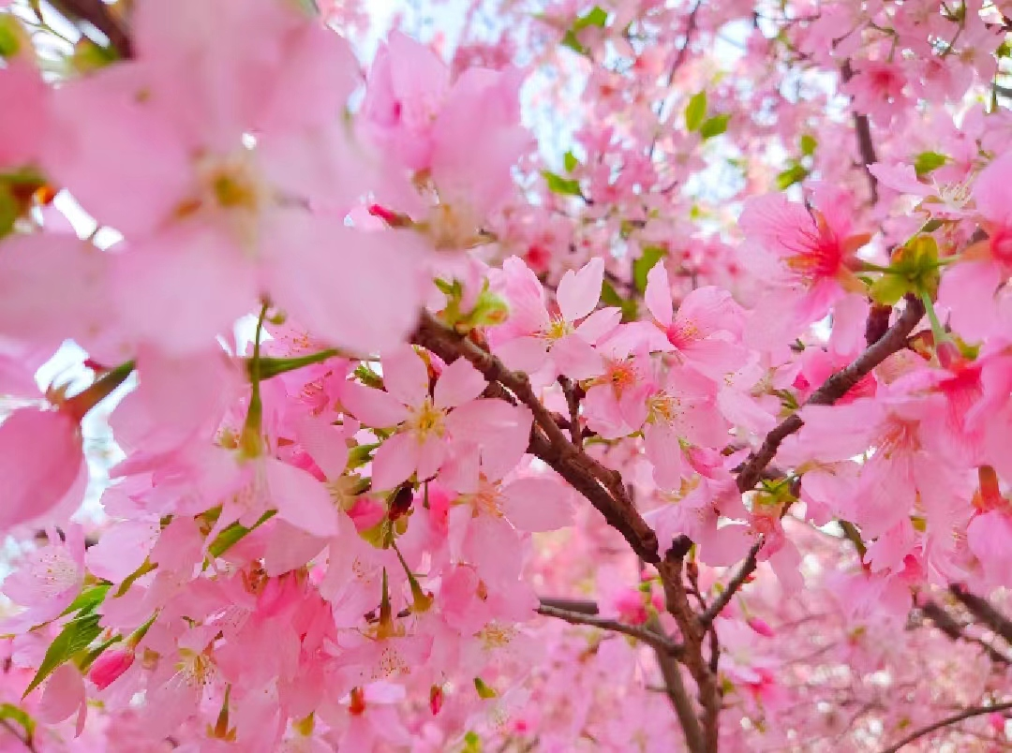
春，
乱花渐欲迷人眼，
浅草才能没马蹄

Slide 5
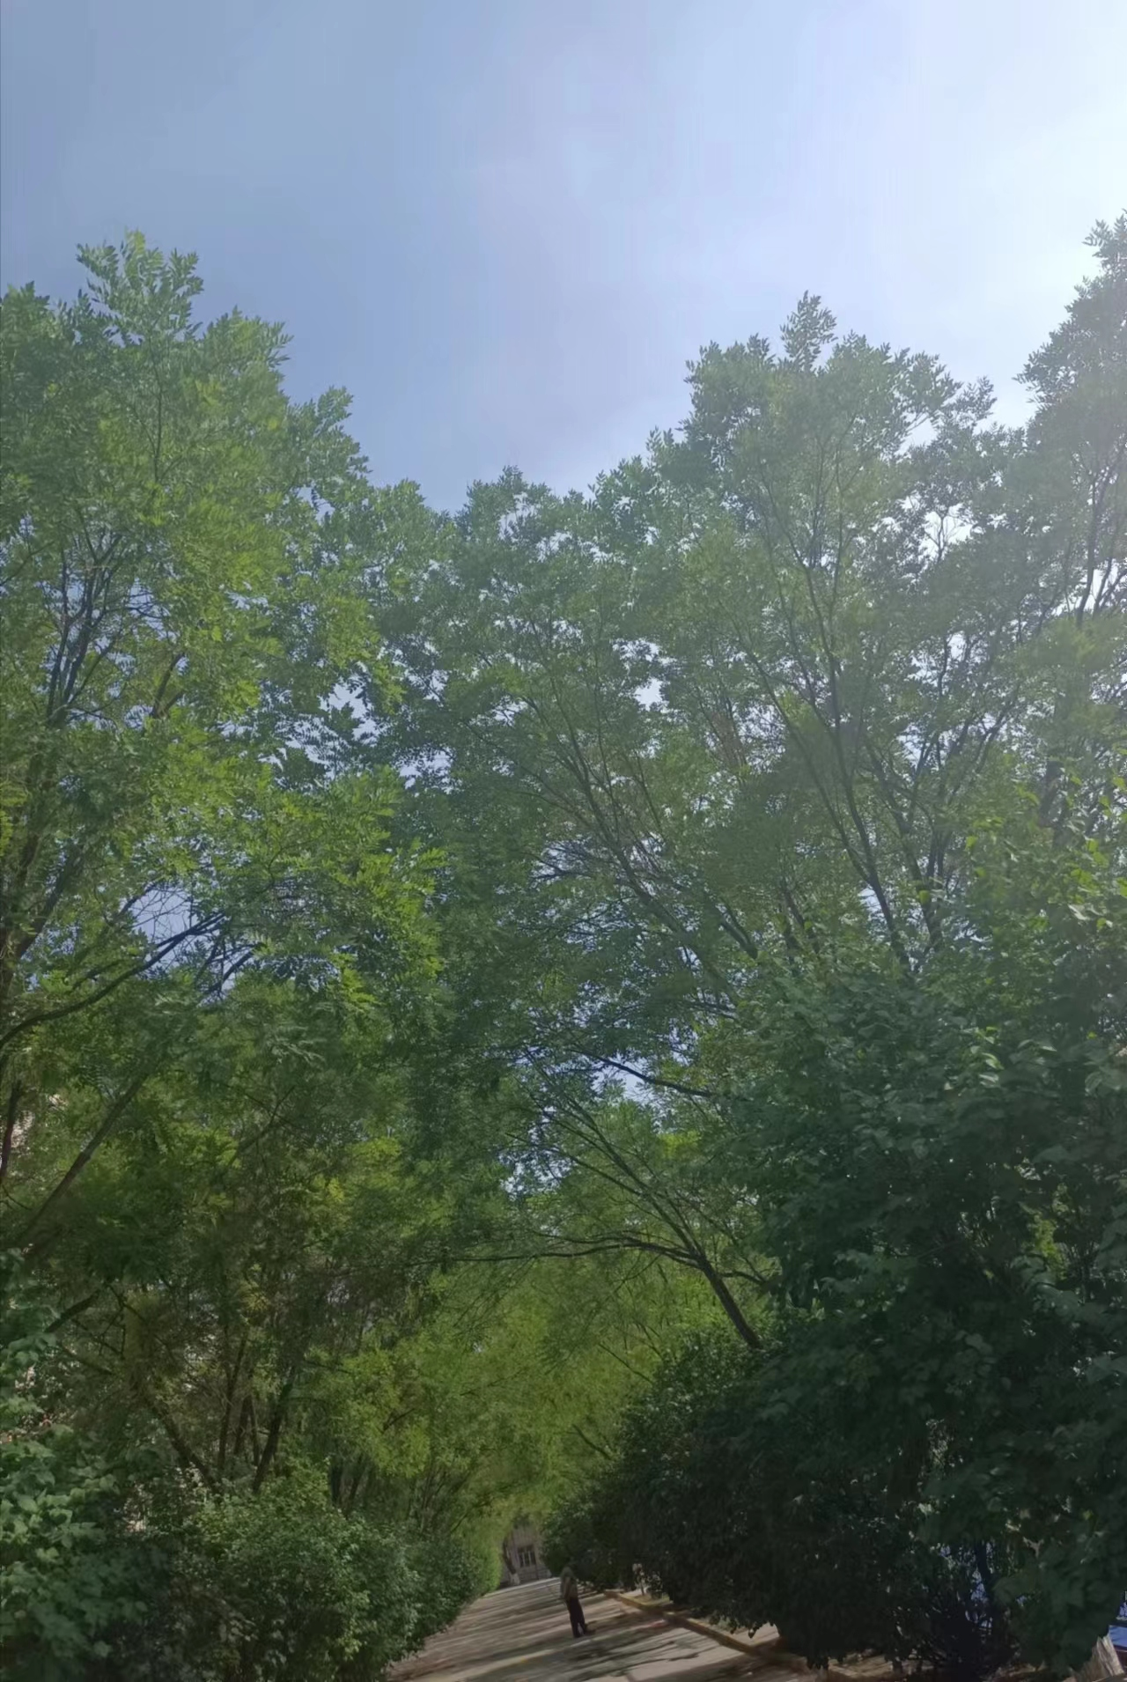
夏，
一起吹夏风的日子，
我视夏风为知己

Slide 6

秋，
看山头吐月，红盘乍涌，一霎间，清光四射，天空皎洁，四野无声

Slide 7
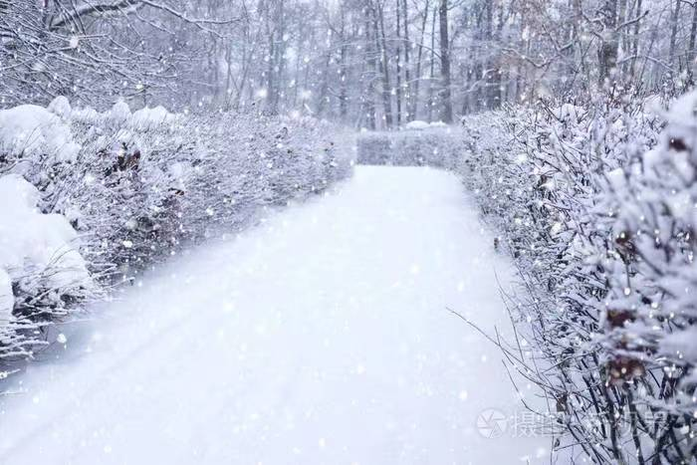
冬，
晚来天欲雪，
能饮一杯无

Slide 8
回归自然:归去，也无风雨也无晴
人与自然，红日初升，光芒万丈，月涌大江，悠远静谧，夏之原野，苍翠欲滴，雪后山川，纯洁无暇。自然如同多彩的万花筒，时刻展示着美丽，也提醒人们用心去感受，用情去呵护。

Slide 9
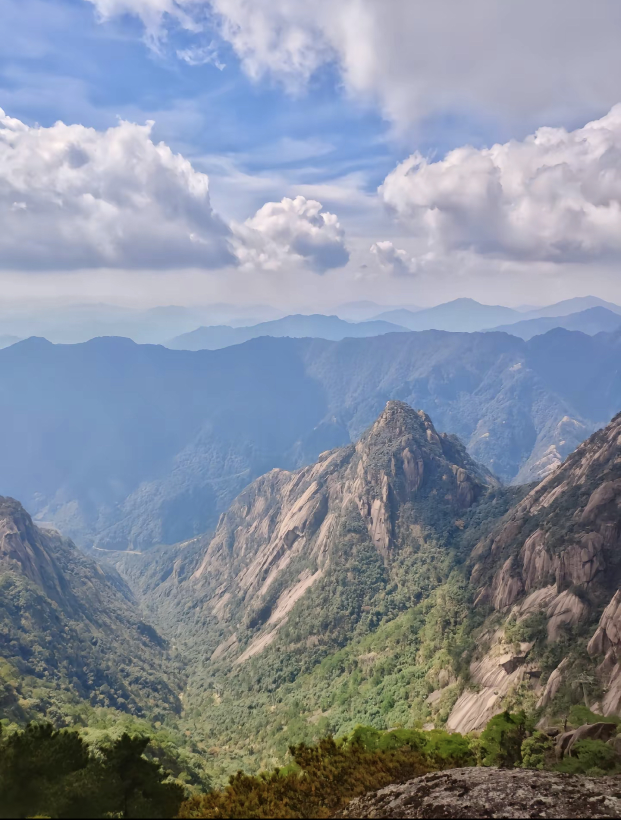
读万卷书 du2 wan4 juan4 shu1 读万卷书|行万里路|观察世界|解说中国 2023 博雅17班 语文演讲

Slide 10
读万卷书
To be continued...

Slide 11
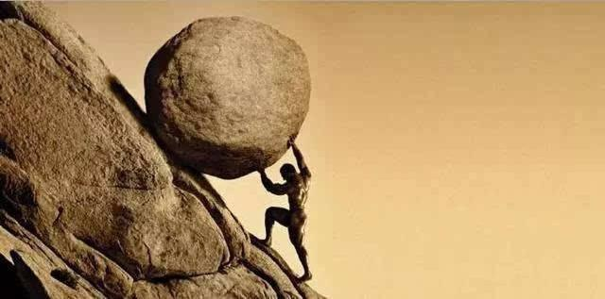
人的归宿 ren2 de4 gui4 su4 2023 博雅17班 语文演讲

Slide 12
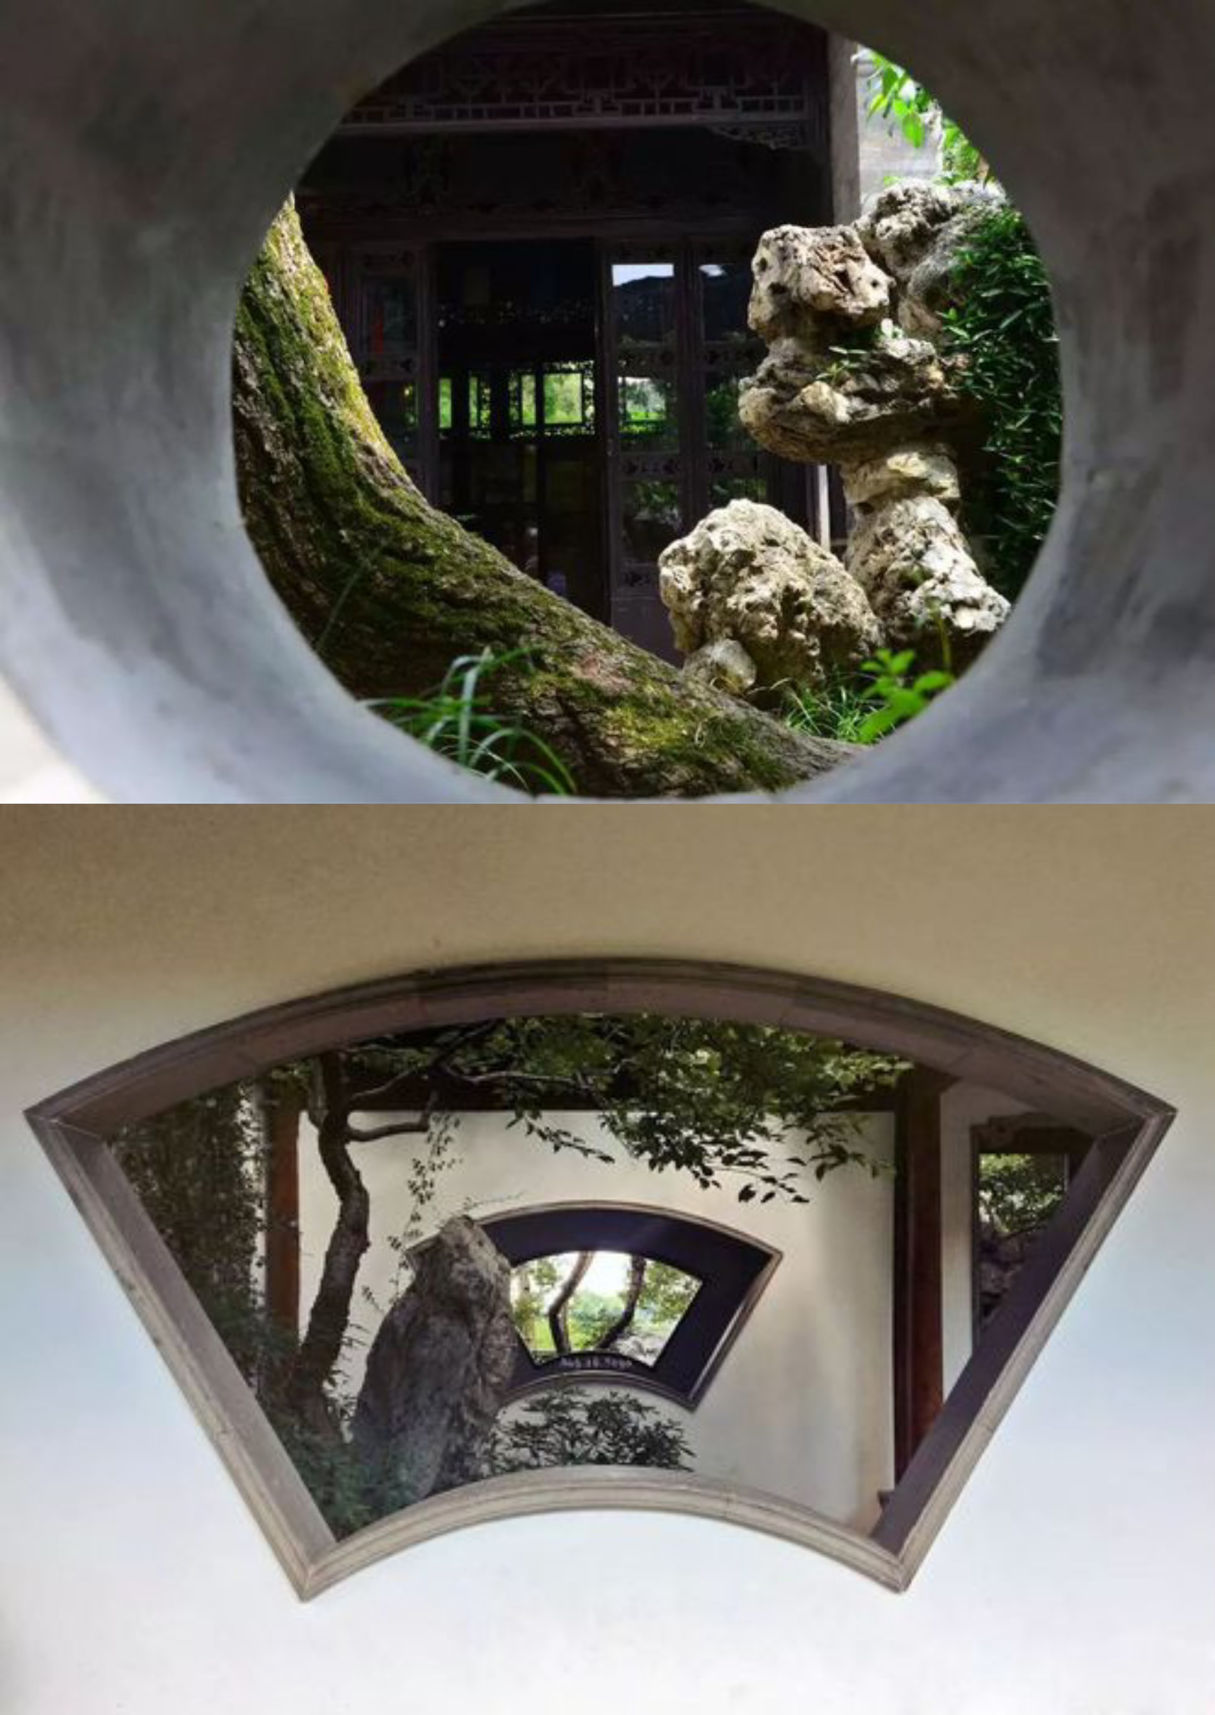
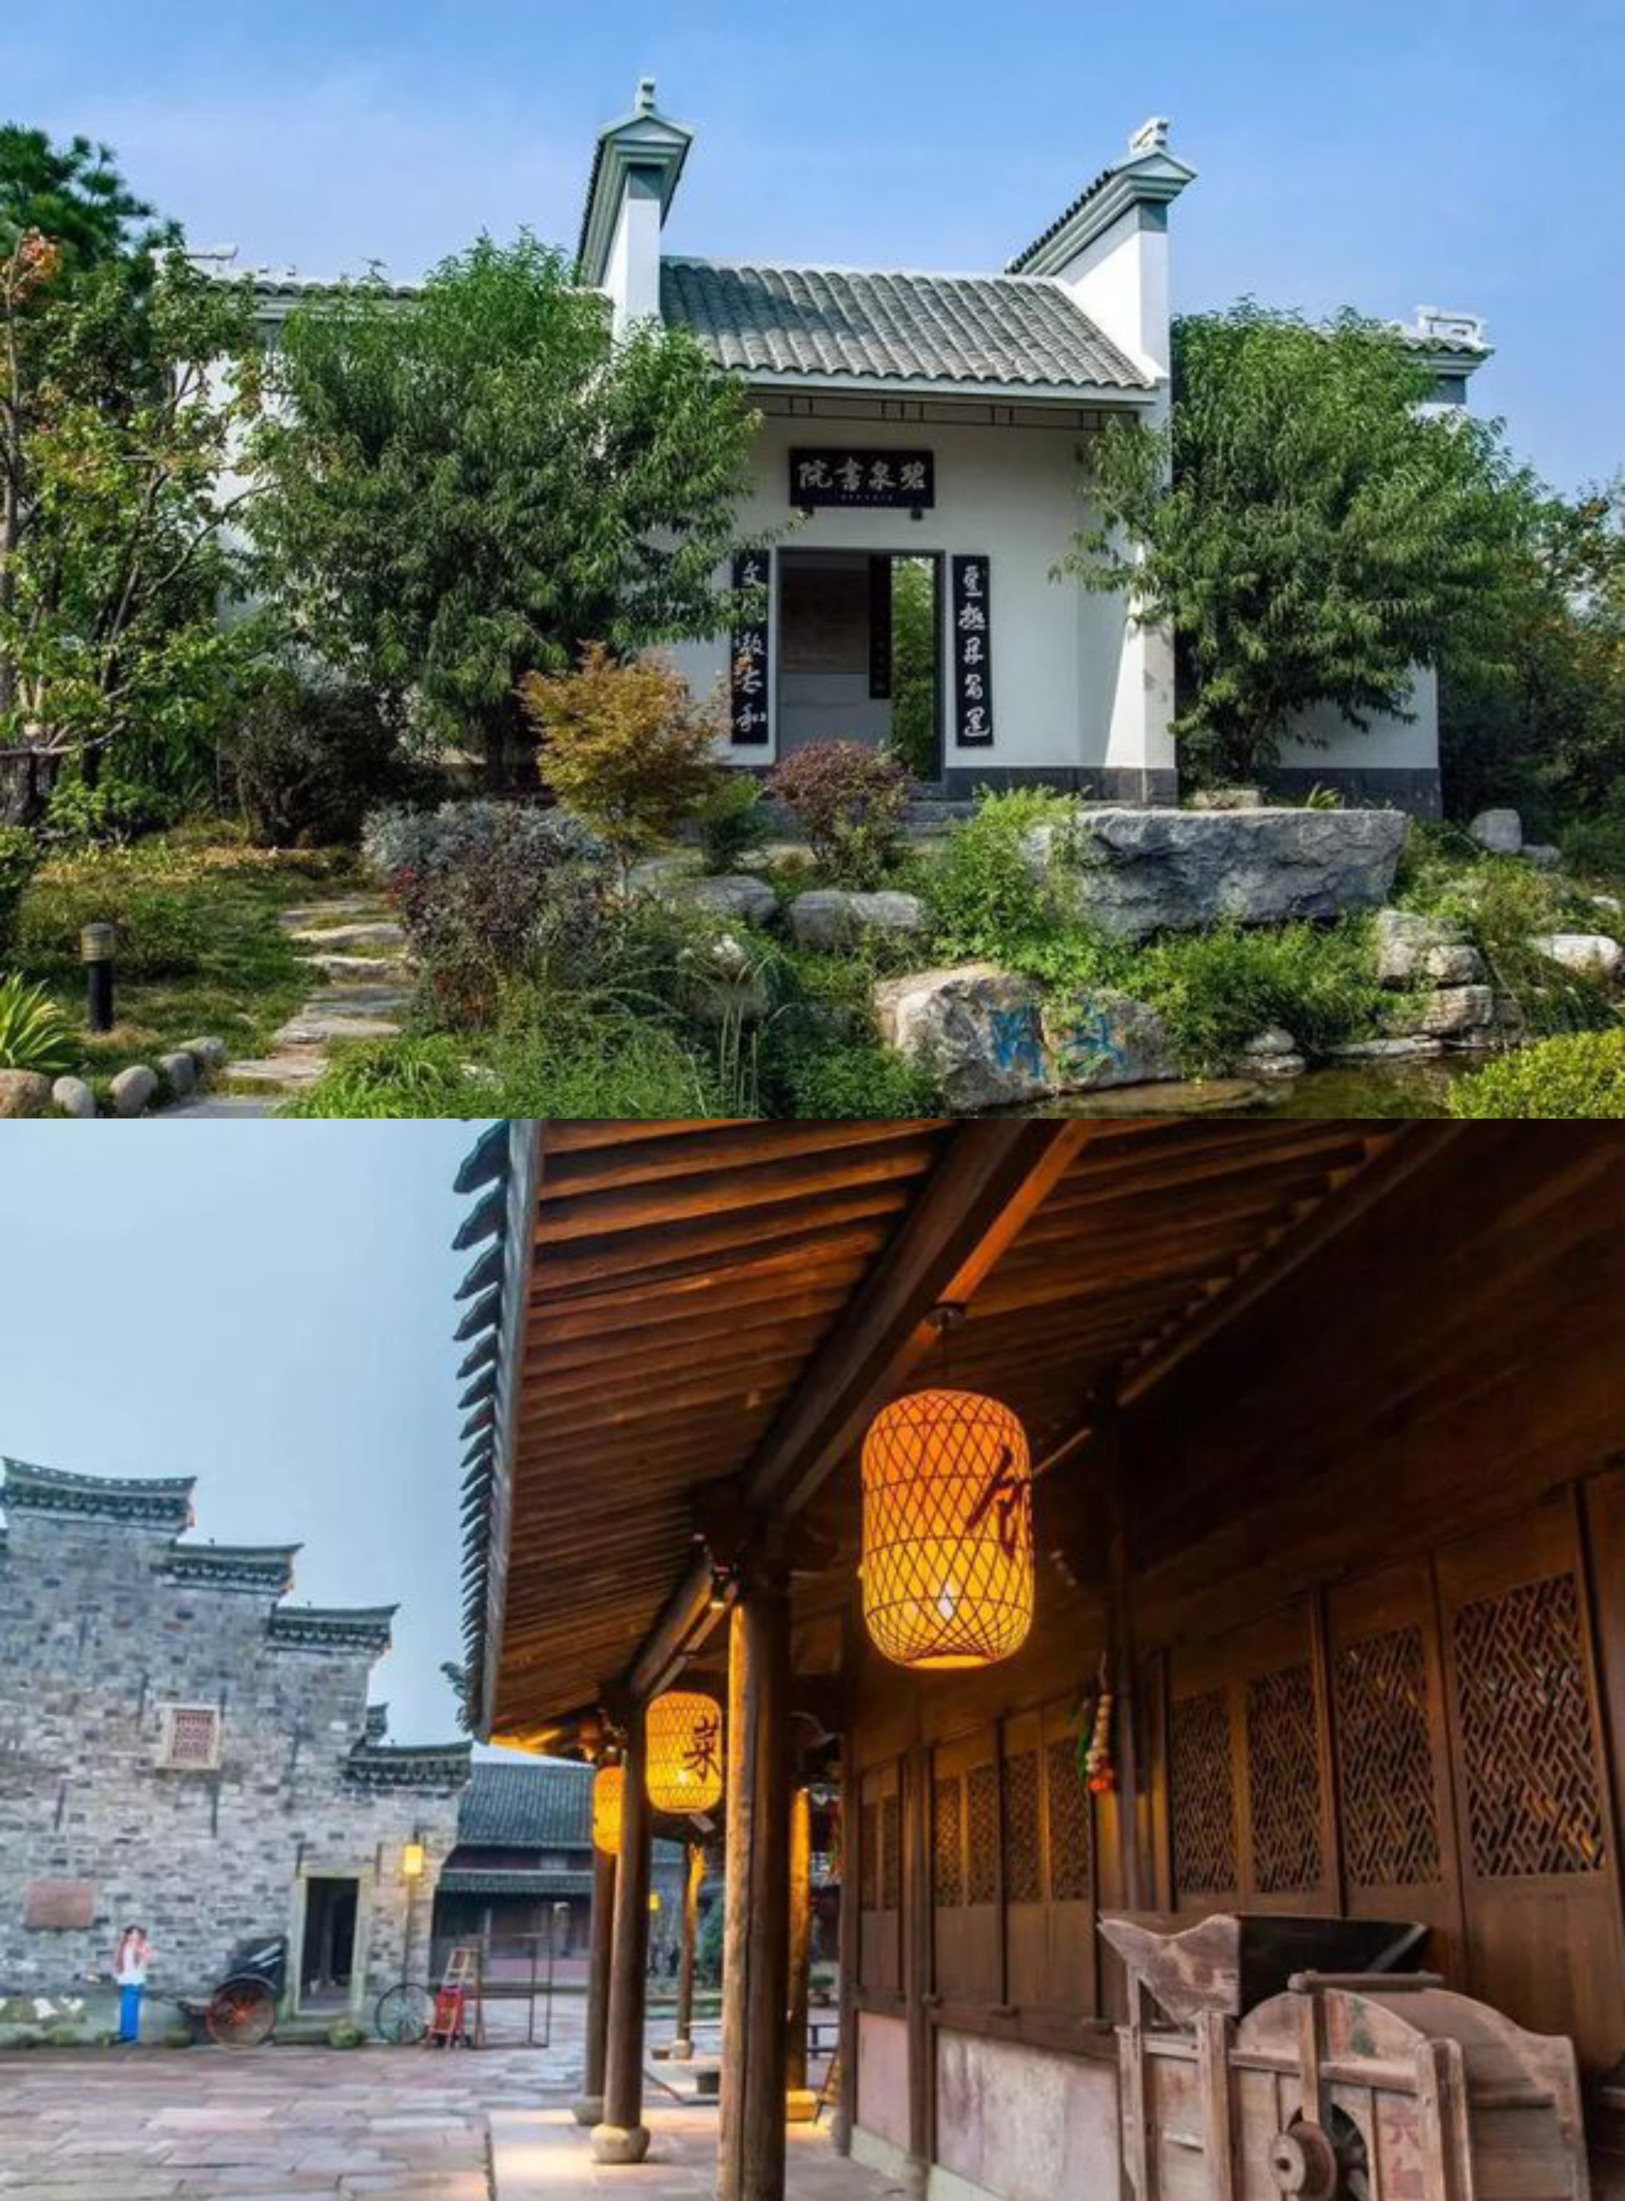
人的归宿

Slide 13
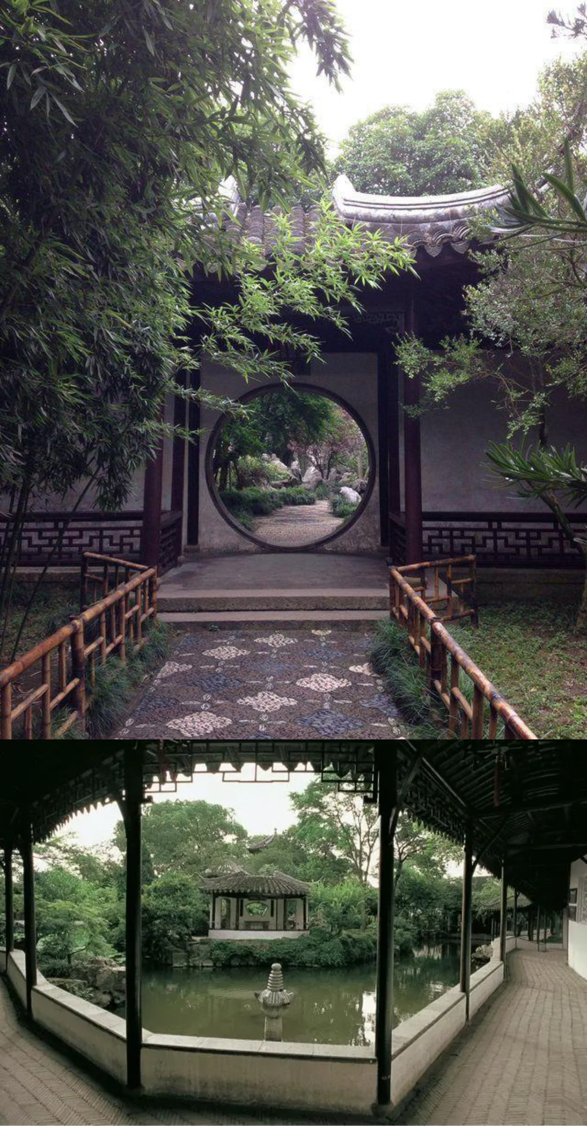
人的归宿

Slide 14
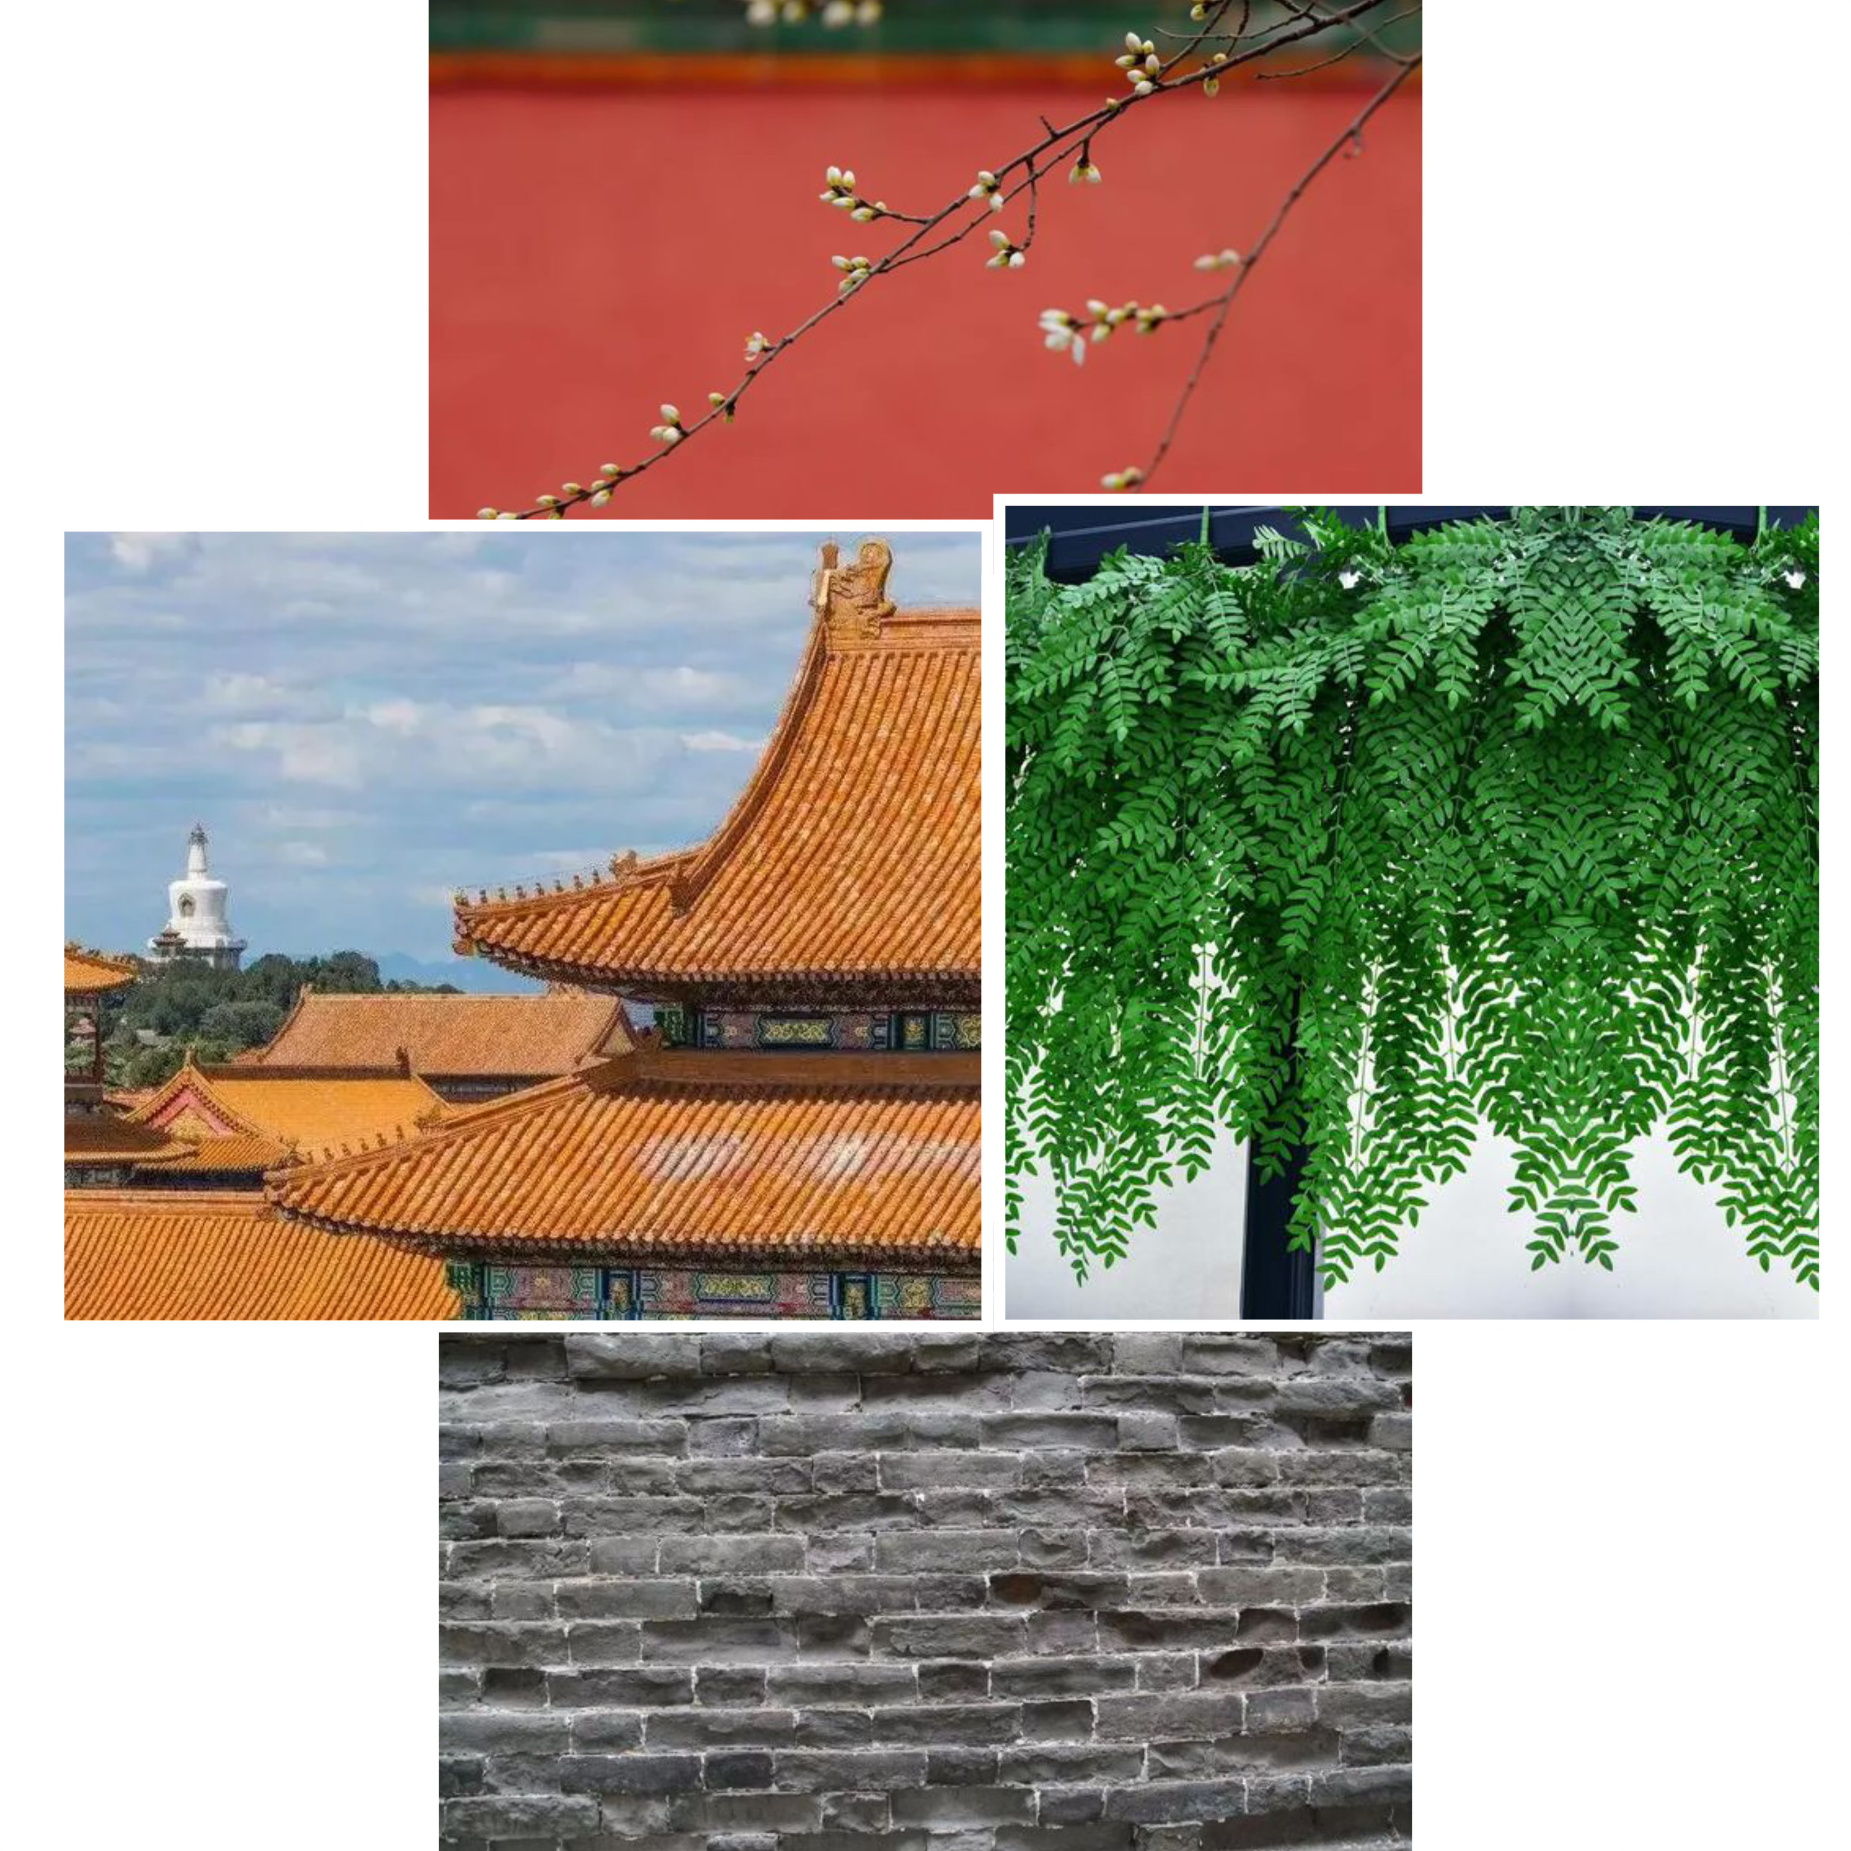
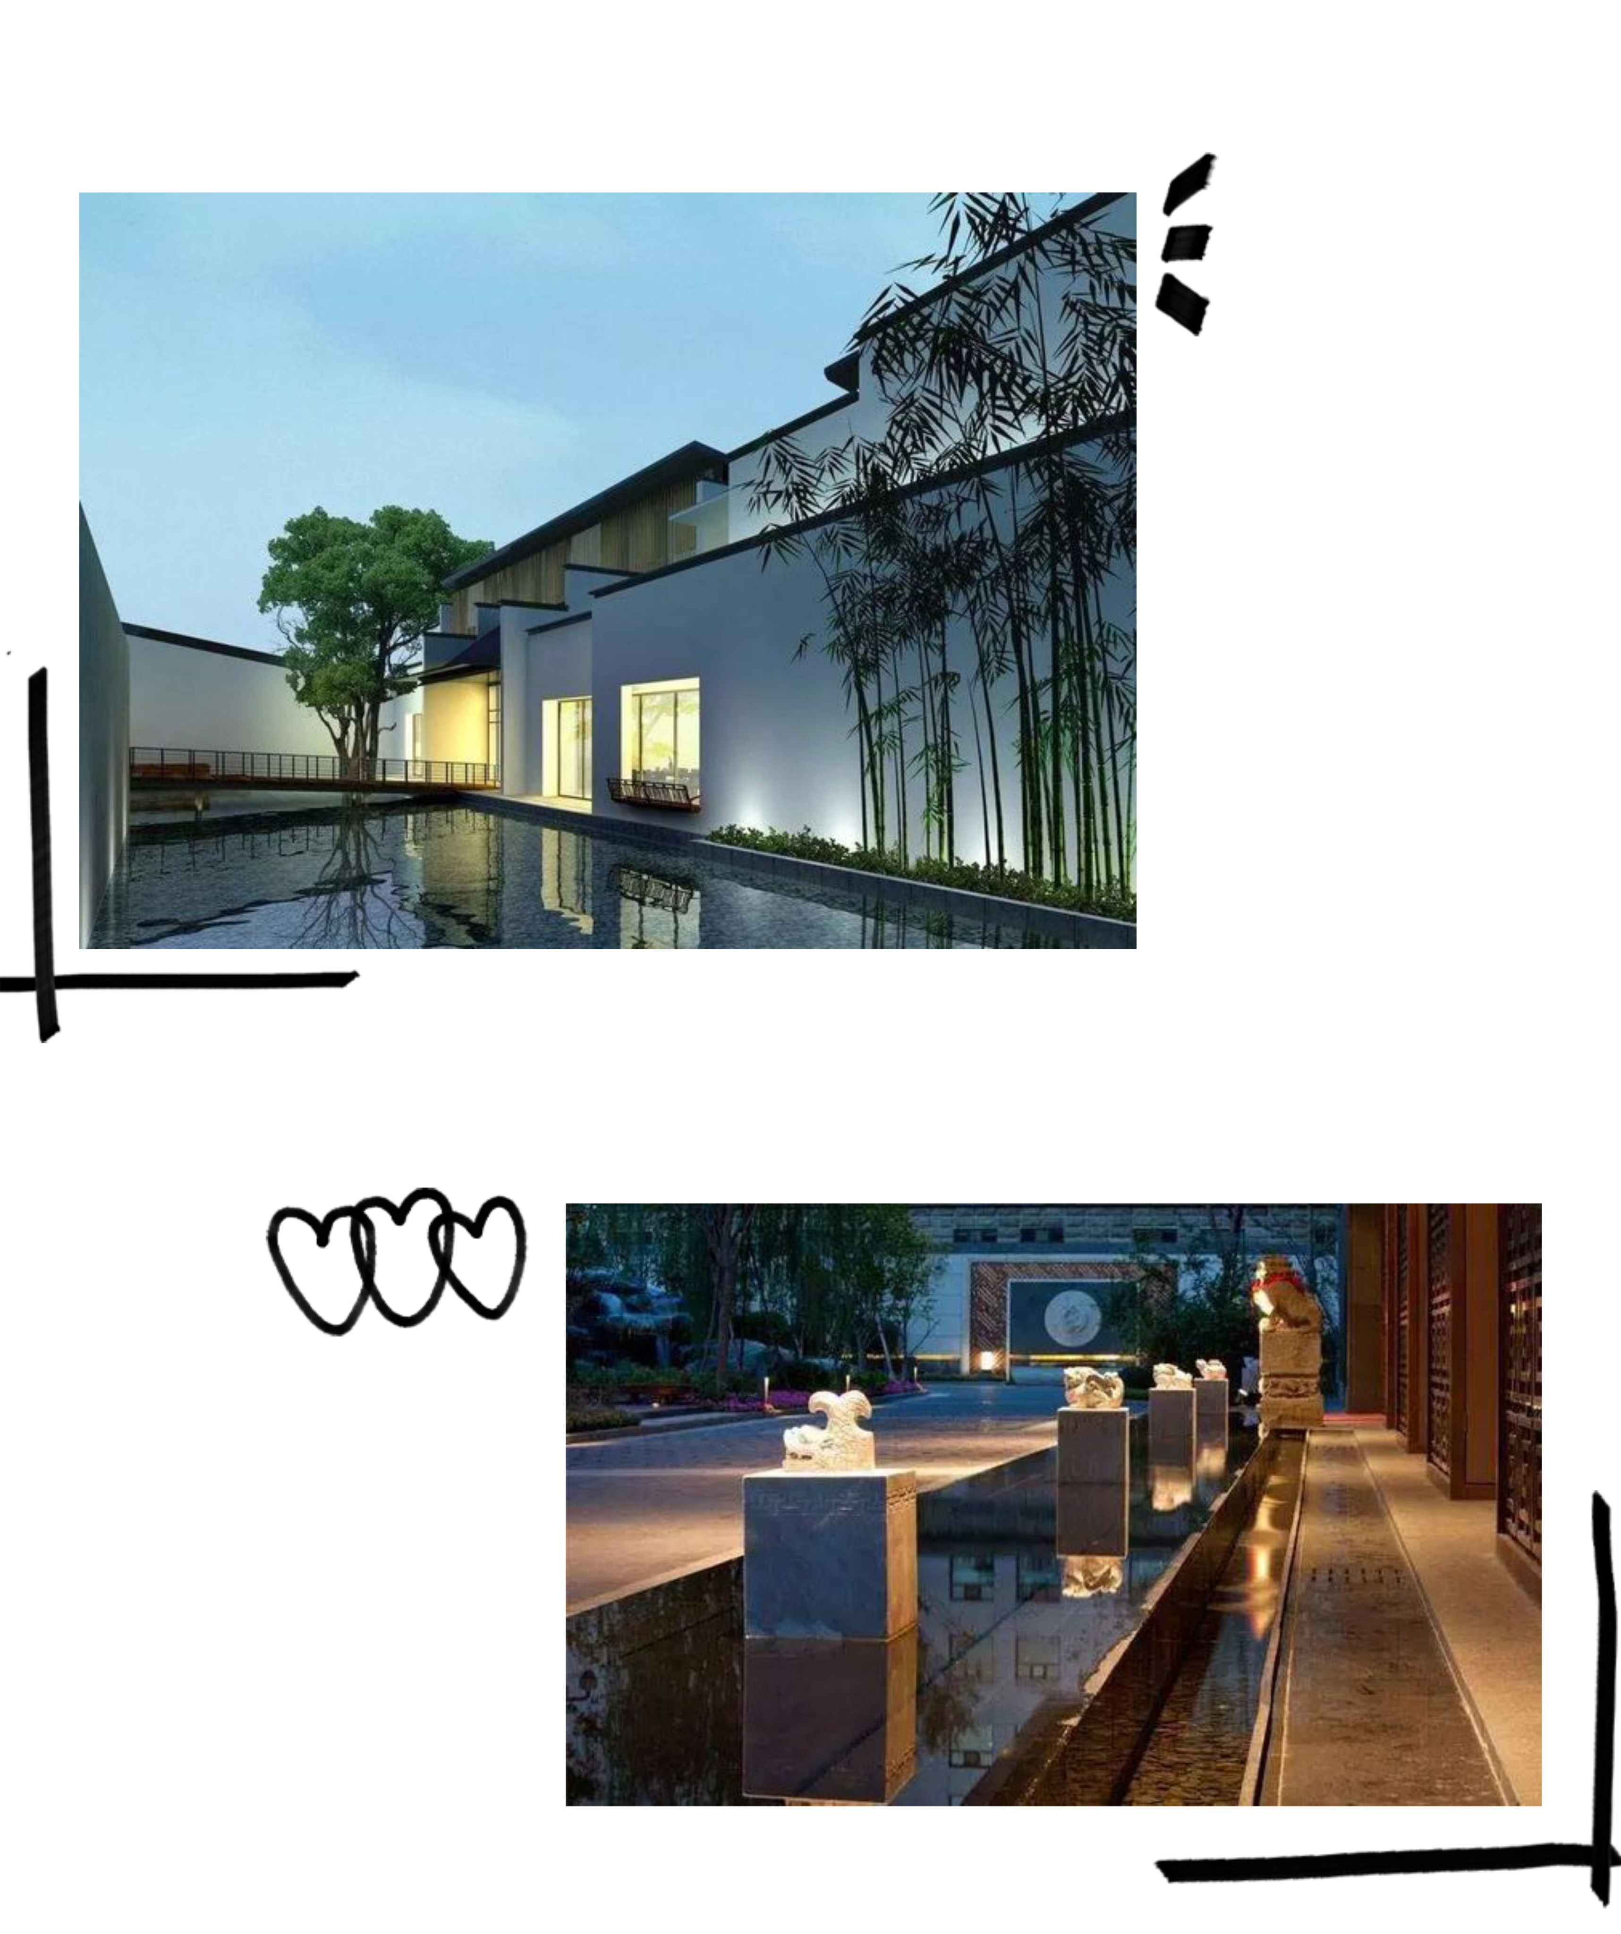
人的归宿

Slide 15
历史与经济 li4 shi3 yu3 jing1 ji4 从一粒盐的故事到闪烁的屏幕 那是腾飞的中国 2023 博雅17班 语文演讲

Slide 16
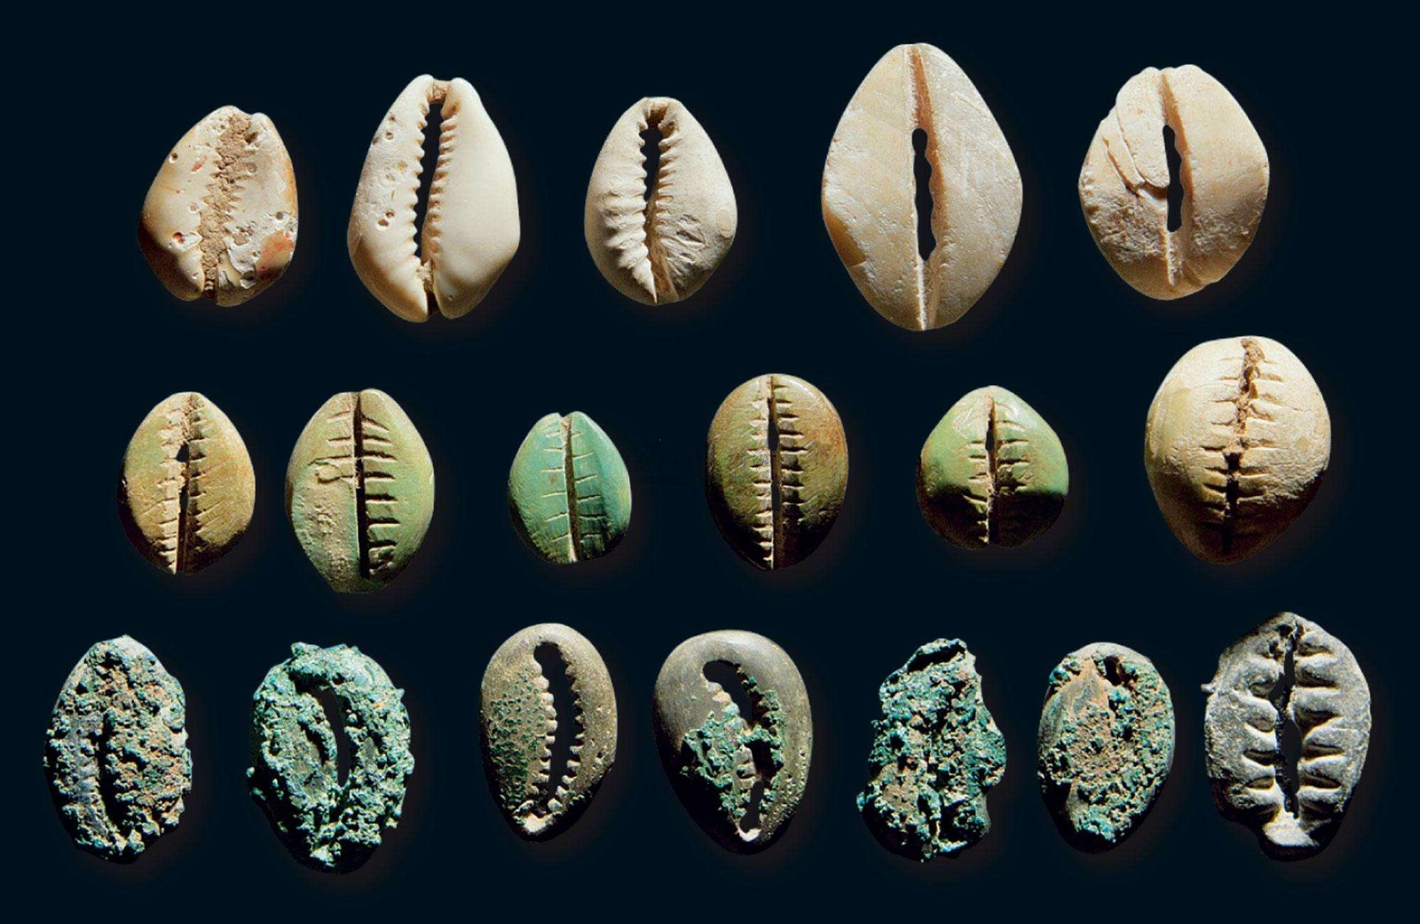
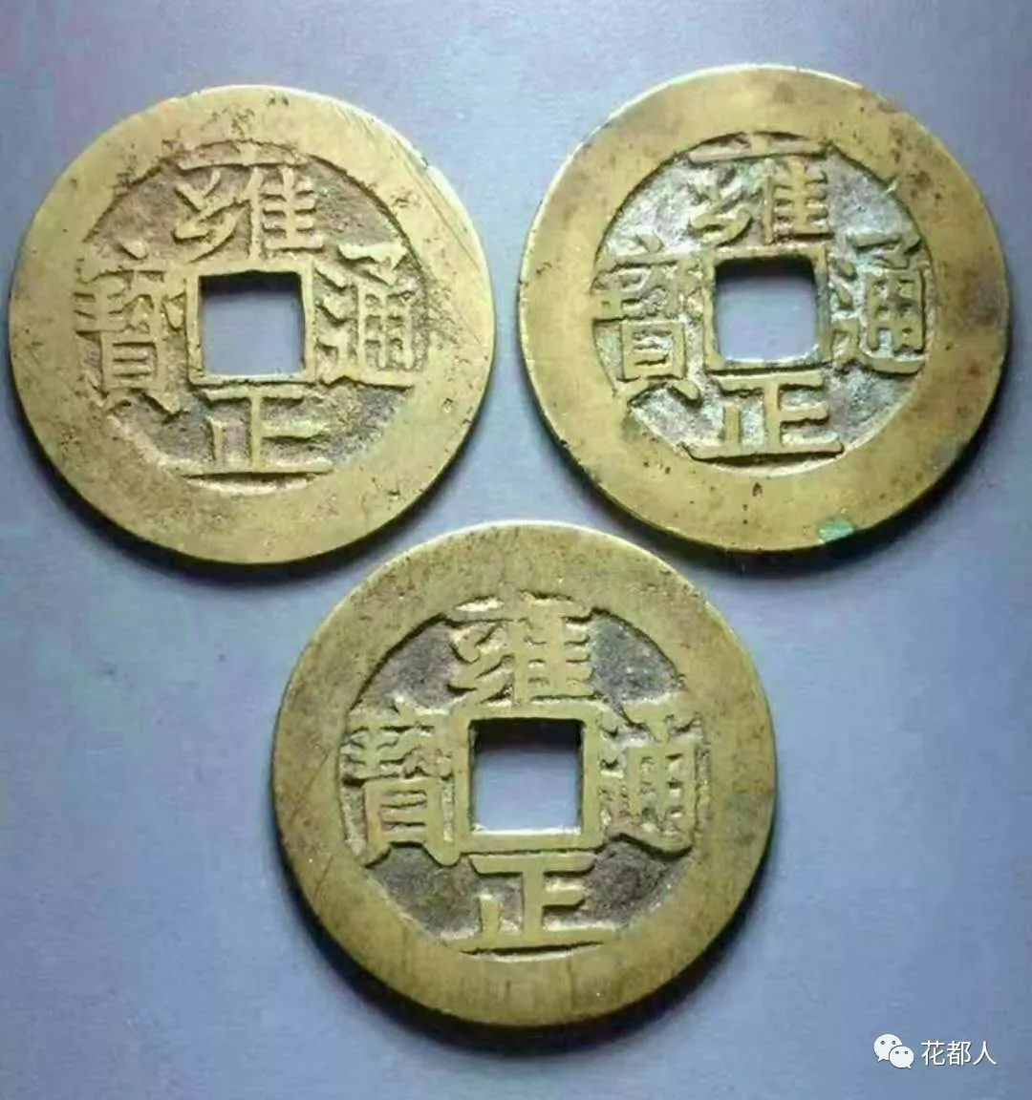
历史与经济：从一粒盐的故事到闪烁的屏幕 那是腾飞的中国

Slide 17
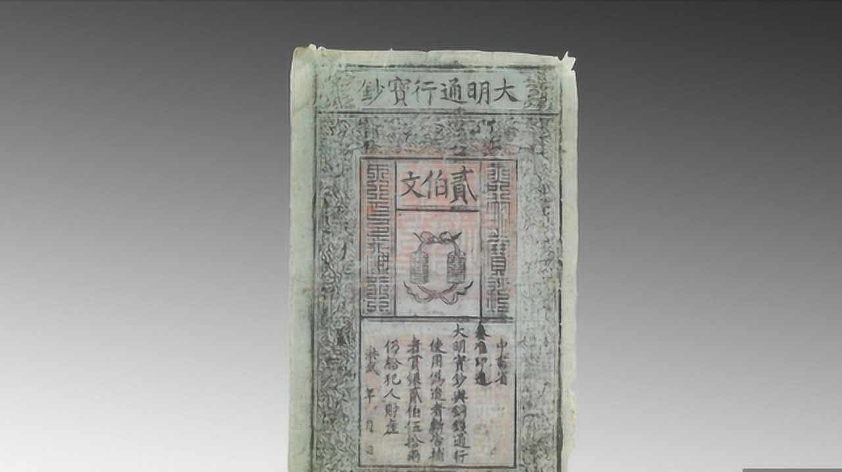
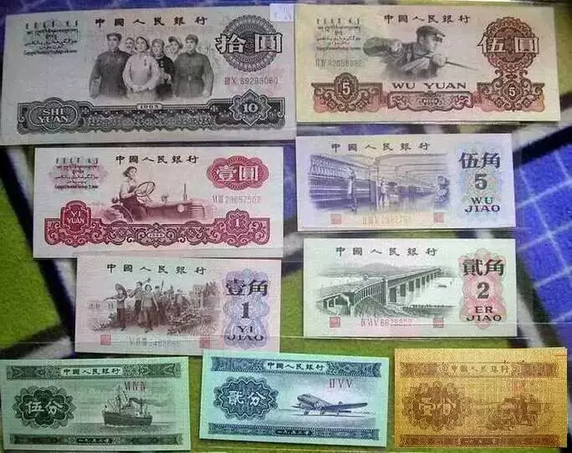
历史与经济：从一粒盐的故事到闪烁的屏幕 那是腾飞的中国

Slide 18

历史与经济：从一粒盐的故事到闪烁的屏幕 那是腾飞的中国

Slide 19
古汉语 从源头说起 2023 博雅17班 语文演讲

Slide 20
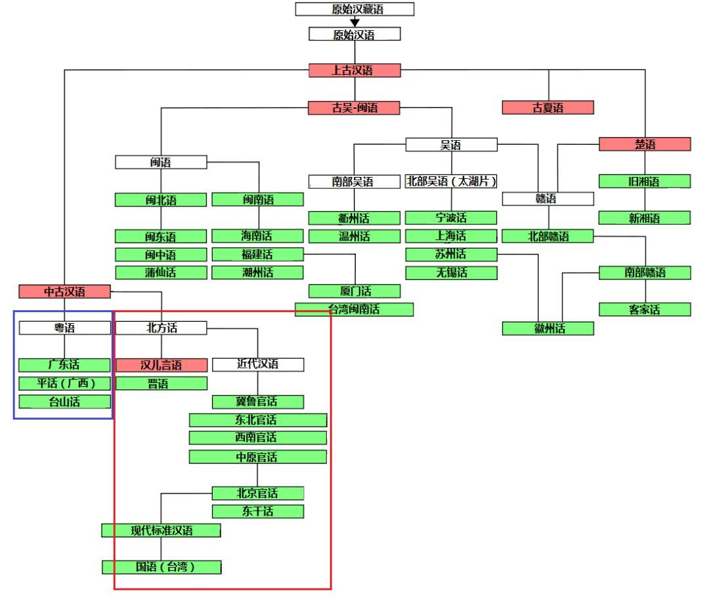
古汉语：从源头说起
语言的有没有不变的整体一说？答案一定是“从来不是”——从先秦时期，乃至原始社会，从婴儿的第一声啼哭响彻了整个亚欧大陆算起，到现代千百种语言的诞生，发展，转变和消亡，或许你我从未注意，但语言发展至今。
全世界的语言——去掉殖民者登录美洲造就的那部分，剩下的可以分成以下几个大类，语言学上称之为语系：欧洲和西南亚绝大部分语言的印欧语系；西亚阿拉伯语的闪含语系；横跨整个印度洋和太平洋的南岛语系；以及我们的母语——汉藏语系。许多人第一次接触语言学意义上的“汉藏语系”一词，抱有疑惑：“为什么汉语和藏语八竿子打不着，却可以分成一类呢？”。

Slide 21
古汉语：从源头说起
语言不同于文字：文字仅仅是语言的载体，语言——单词、单字、构词、语法等等才是语言的内核。例如日语和古近代汉语，明明都有汉字，你却不能说它们是汉语的直接亲戚——至少，使用主宾谓（SOV）和扶余-阿尔泰语核心词汇的日语和韩语是和使用主谓宾（SVO）+汉藏语核心词汇的汉语没有半毛钱关系的，只是遣唐使借去的发音和字形太多了。
回到汉语和藏语，为什么说它们就师出同门呢？
让我们从藏语的数字1—10入手：
一 chik 二 nyi 三 sum 四 shi 五 nga 六 druk 七 duen 八 gye 九 gu 十 chu
乍一看，藏语的十个数字和汉语也是没什么关系，至少对比普通话是这样的
但如果我们翻开古汉语注音...

Slide 22
古汉语：从源头说起
如果我们翻开古汉语注音，下列是古汉语（夏商-东汉时期）的“1-10”：
一 qlig 二 njis 三 suums 四 hljids 五 ngaa 六 rug 七 snhid 八 preed 九 ku 十 gjub
中古汉语（隋唐-两宋时期）的则是：
一 yet 二 nzi 三 sam 四 si 五 ngu 六 liuk 七 tsiet 八 paet 九kieu 十 ziep
明清时期的近古汉语是：
一 ih 二 zie 三 saem 四 si 五 u 六 lieu 七 tsi 八pa 九 kieu 十 shi

Slide 23
古汉语：从源头说起
很明显——古汉语竟然和现代汉语出现了发音上巨大的不同，但是从古至今它们又展现了一定的顺承关系，更奇特的是：古汉语和藏语的发音和词汇竟然出奇的相似。
但是，细心的同学可能还会发现，数字二和五的古今差距仍然巨大。其实，现代汉语所使用的普通话大部分基于北方话，在苏州、杭州话甚至客家话、粤语中，仍然保留了二读作ni，五读作nga/ngu的发音。
实际上，从古代汉语演进至今的过程中，我们不仅发现了从古代到现代的语言的连续发展，还发现了看似不同的语言可能存在着血浓于水的亲缘关系。
学术上认为，以一万年前的原始汉藏语（Proto Sino-Tibetian Language）为根基，后世衍生出汉藏语系的三大语族——汉语族、藏缅语族、壮侗语族。换句话说，粤语、客家话、藏语、闽南语、苗语、甚至缅甸语，数千年前都为一家，只是长期的迁徙和地理隔离催生出现代的各种语言和方言。

Slide 24
古汉语：从源头说起
那么，假如有一天，
人们能够穿越回过去，
穿越回什么时候比较好呢？

Slide 25
古汉语：从源头说起
中古汉语到近古汉语的演变，大概到元明两朝完成，也就是说，操着一口包头此地话（晋语内蒙古片）的你，最多也就只能穿越到元朝听听戏曲，再往前就只能靠万能的翻译软件，和没学过汉语的外国人来中国一个水平。最差的结果，就是被当成蛮夷的间谍严刑拷打。
幸好：语言的发展演变是连续的，所以，不要对任何一种汉藏语的方言/语言抱有偏见，毕竟，五千年前，高原上的转经轮下的藏族人和中原人也是一家，语言上同文同宗。语言的连续和各个方言的联系给予语言学家以机会，从现代的语音考证和古人的韵书入手，绘制出以语言联系在一起的——中华文明的全貌。
翻回来想，现在看起来不太押韵的诗歌，放在唐宋，没准也是一篇格调精致的美文。
学习文言文，不仅应当学语法、字义，按照现代汉语翻译通顺即可，作为中国人的我们更要明白，隐藏在一篇极难翻译的古文背后的，可能是千百年的积累和变化。幸好，千百年的积累的变化不能改变语言最初的含义，就像我们至今仍能在普通话中找到古汉语的最初的发音。正是变化的语言见证了变化的历史，也正是变化的历史凸显了静静镌刻在历史的丰碑中的文化——正是语言本身传承着中华千万年流转的文明。

Slide 26
总结和点评 zong3 jie2 he2 dian3 ping2 2023 博雅17班 语文演讲

Slide 27
归去 gui1 qu4 The End: Thanks for Watching! 2023 博雅17班 语文演讲

